Slide 1

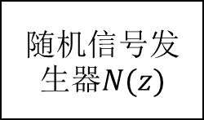

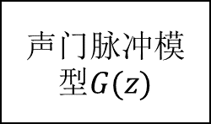

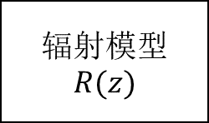

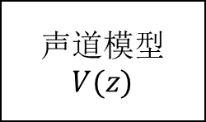

$$基音频率F_{0}$$
脉冲信号发生器
声门脉冲模型$G(z)$
浊音激励
$$x(n)$$
$$响度$$
声道模型$V(z)$
$$x^{′}(n)$$
辐射模型$R(z)$
$$y(n)$$
随机信号发生器$N(z)$
清音激励

Slide 2
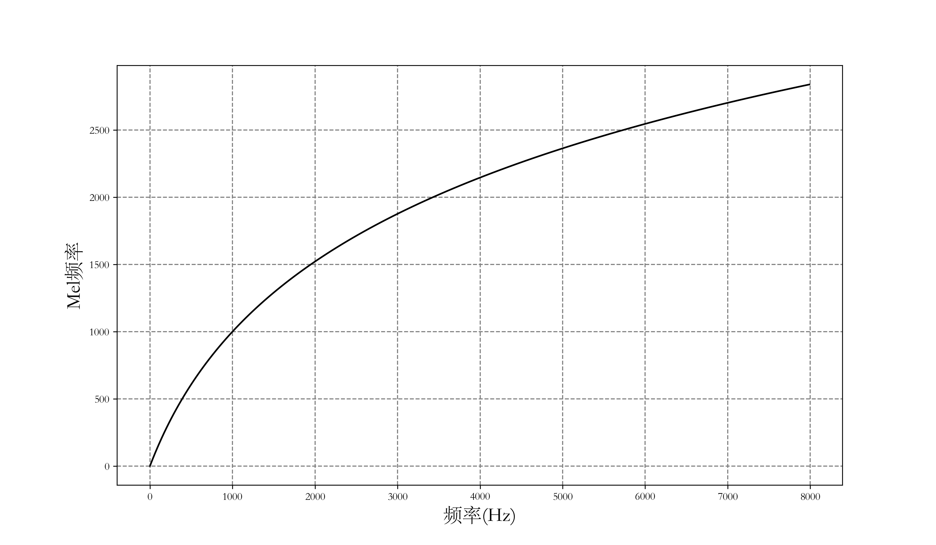

Slide 3
预加重
分帧和加窗
短时傅里叶变换
Mel滤波器组滤波
对数尺度转换
FBank特征

Slide 4
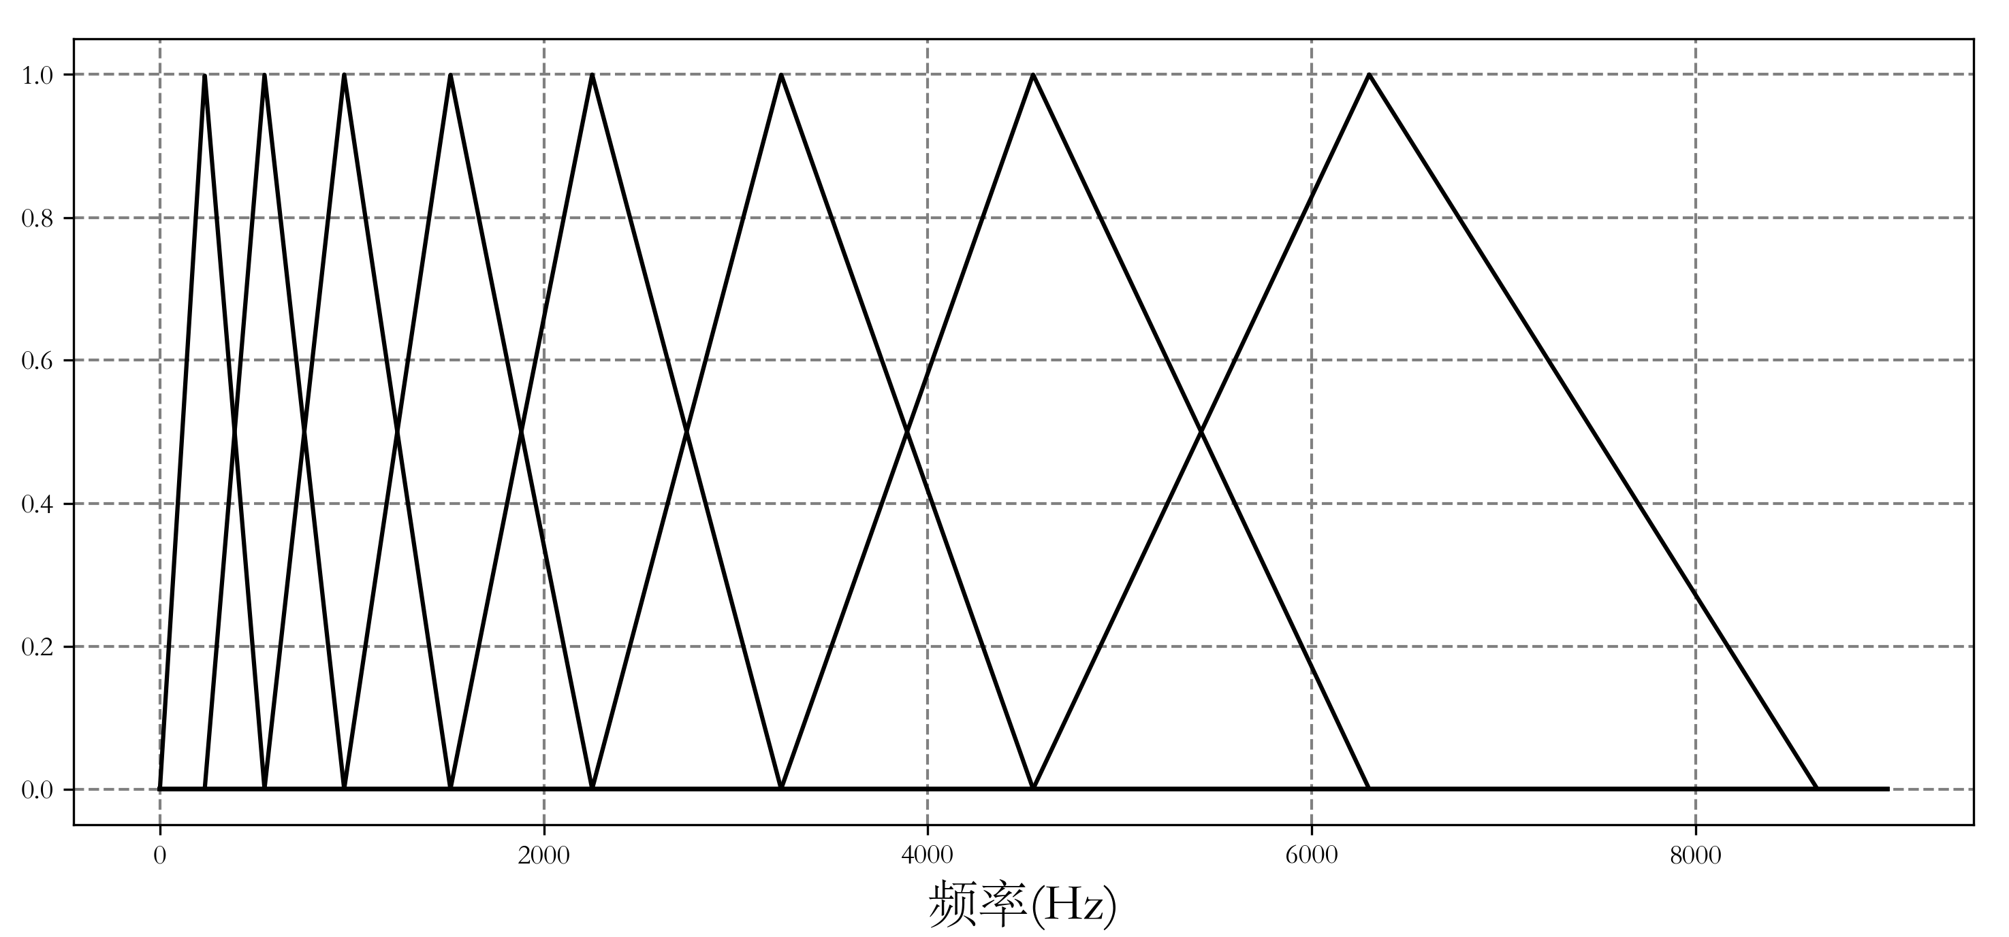

Slide 5
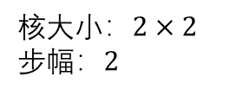
1
2
6
2
4
5
1
7
核大小：$2×2$
步幅：$2$
5
7
4
1
5
4
4
5
3
4
1
4

Slide 6






$$1×10×10$$
$$4×10×10$$
$$4×5×5$$
$$8×3×3$$
$$16×1×1$$
$$C$$
卷积
卷积
池化
全连接
池化

Slide 7















$$y$$
$$y_{t−1}$$
$$y_{t}$$
$$y_{t+1}$$
输出层
$$V$$
$$W$$
展开
$$h_{t}$$
$$h_{t−1}$$
$$h_{t+1}$$
隐藏层
$$h$$
$$U$$
输入层
$$x$$
$$x_{t−1}$$
$$x_{t}$$
$$x_{t+1}$$

Slide 8













Mask Prediction Loss
预测标签
$$z_{1}$$
$$z_{2}$$
$$z_{3}$$
$$z_{4}$$
$$z_{5}$$
$$z_{6}$$
Transformer Encoder
中间表征
$$x_{1}$$
$$\left[M\right]$$
$$\left[M\right]$$
$$\left[M\right]$$
$$x_{5}$$
$$x_{6}$$
CNN Encoders
混合语音

Slide 9
语种
语种判别
语种1
语种n
Linear
Linear
CTC Loss
语种层
Conformer
Conformer
……
Conformer
重复14次
共享层
SpecAugment

Slide 10


Layernorm
$$1/2$$
Feed Forward Module
Convolution Module
Muti-Head Self Attention Module
$$1/2$$
Feed Forward Module

Slide 11













$$X$$
$$x_{1}$$
$$x_{2}$$
$$x_{3}$$
$$x_{4}$$
$$x_{5}$$
$$x_{6}$$
$$ε$$
$$a$$
$$Y$$
$$ε$$
$$b$$
$$ε$$

Slide 12
语种
语种判别
语种1
语种n
Linear
Linear
CTC Loss
语种层
Conformer
Conformer
……
WavLM
共享层
Wav Augment

Slide 20
sw/vi
per/vi
vi/sw
vi/per

Slide 24




消息中间件
队列绑定
队列1
消息
$$×1$$
$$×1$$
……
算法服务层
模型层
$$×1$$
$$×1$$
队列n
队列绑定
服务绑定
队列1
消息
代理
调度线程
……
$$×n$$
$$×n$$
算法服务层
模型层
消息缓存
$$×n$$
$$×n$$
队列n
调度层

